Slide 1
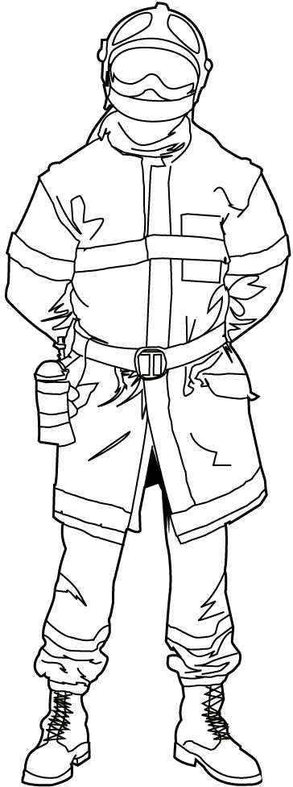
DZIAŁALNOŚĆ
KONTROLNO-ROZPOZNAWCZA
2022
KW PSP KIELCE

Slide 2
AKCJE KONTROLNE W 2022 R.
OBIEKTY ZIMOWEGO WYPOCZYNKU DZIECI I MŁODZIEŻY,
OBIEKTY PRZEKAZYWANE DO EKSPLOATACJI,
OBSZARY LEŚNE,
OBIEKTY LETNIEGO WYPOCZYNKU DZIECI I MŁODZIEŻY, W TYM POLA NAMIOTOWE, W OKRESIE ICH FUNKCJONOWANIA ZE SZCZEGÓLNYM UWZGLĘDNIENIEM TYCH ZLOKALIZOWANYCH NA OBSZARACH LEŚNYCH,
SIECI WODOCIĄGOWE PRZECIWPOŻAROWE (HYDRANTY ZEWNĘTRZNE),
OBIEKTY SZKÓŁ ŚREDNICH,
OBIEKTY SCHRONISK I NOCLEGOWNI,
ZAKŁADY O DUŻYM I ZWIĘKSZONYM RYZYKU WYSTĄPIENIA POWAŻNEJ AWARII PRZEMYSŁOWEJ,
PUNKTY OBROTU MATERIAŁAMI PIROTECHNICZNYMI.
KW PSP | KIELCE
Notes:
2

Slide 3
Działalność kontrolno-rozpoznawcza
2022
KW PSP | KIELCE

Slide 4
EFEKTYWNOŚĆ KONTROLI
KW PSP | KIELCE

Slide 5
ILOŚĆ NIEPRAWIDŁOWOŚCI
764
UŻYTECZNOŚCI PUBLICZNEJ
160
ZAMIESZKANIA ZBIOROWEGO
27
MIESZKALNE WIELORODZINNE
OBIEKTY
1517
PRODUKCYJNE I MAGAZYNOWE
5
GOSPODARSTWA ROLNE
47
LASY
KW PSP | KIELCE

Slide 6
POSTĘPOWANIE POKONTROLNE
2022
KW PSP | KIELCE

Slide 7
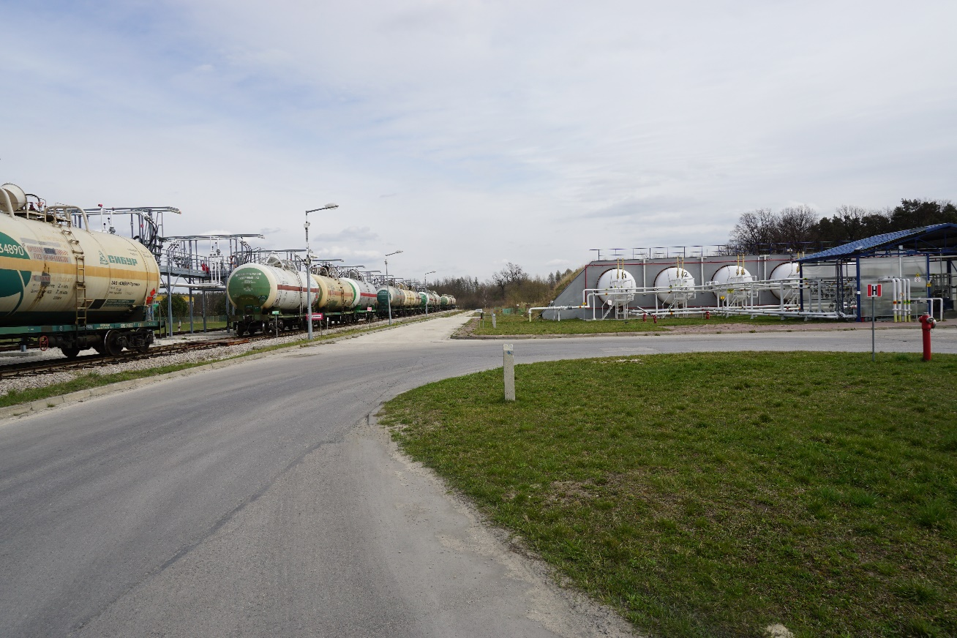
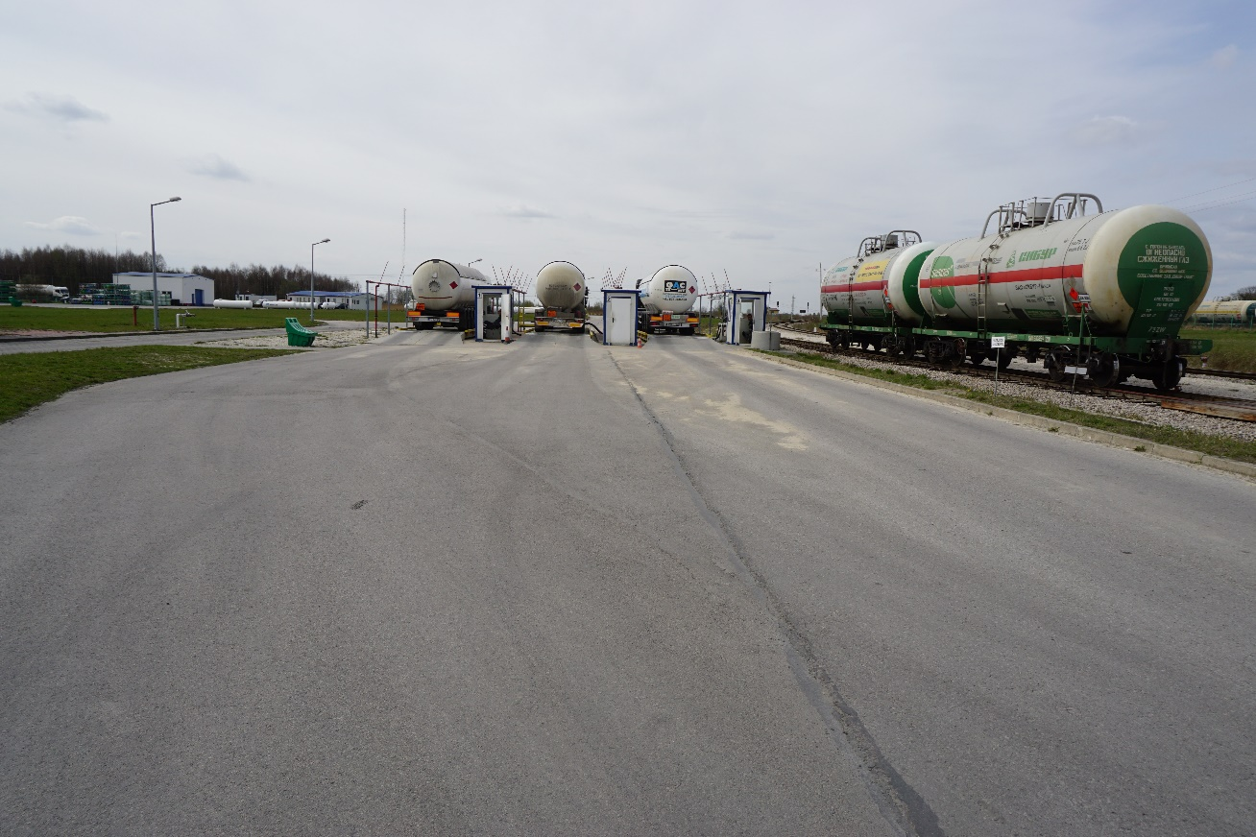
ZAPOBIEGANIE
AWARIOM PRZEMYSŁOWYM
KONTROLE W ZAKŁADACH:
ZDR i ZZR - 17 KONTROLI
- 10 NIEPRAWIDŁOWOŚCI
KW PSP | KIELCE

Slide 8
POSTANOWIENIA W SPRAWIE ZASTOSOWANIA ROZWIĄZAŃ ZAMIENNYCH
KW PSP | KIELCE

Slide 9
MONITORING POŻAROWY
KW PSP | KIELCE

Slide 10
PODSUMOWANIE DZIAŁAŃ KONTROLNO-ROZPOZNAWCZYCH
Zgodnie z przyjętymi kierunkami prowadzono kontrole wybranych grup obiektów, zaliczanych do kategorii zagrożenia ludzi ZL, gdzie skutki nawet małego pożaru mogą spowodować zagrożenie dla życia i zdrowia ludzi. Czynnościami kontrolno -rozpoznawczymi objęto także obiekty produkcyjno-magazynowe PM, gdzie pożary zazwyczaj powodują duże straty materialne i często wiążą się z czasową bądź całkowitą likwidacją miejsc pracy.
Szczególnym nadzorem prewencyjnym w 2022 roku objęto wybrane grupy obiektów, tj.:
obszary leśne w tym znajdujące się w zarządzie innych podmiotów niż Państwowe Gospodarstwo Leśne Lasy Państwowe
obiekty szkół średnich,
sieci wodociągowe przeciwpożarowe (hydranty zewnętrzne).
Kontynuowano coroczne działania kontrolno-rozpoznawcze w wybranych grupach obiektów takich jak: obiekty letniego i zimowego wypoczynku dzieci i młodzieży, punkty obrotu materiałami pirotechnicznymi, miejsca przeznaczone do zbierania, magazynowania lub przetwarzania odpadów, obiekty mogące stwarzać trudności w prowadzeniu działań ratowniczo-gaśniczych.

Slide 11
KIERUNKI DZIAŁANIA NA 2023 ROK
Czynności kontrolno-rozpoznawcze w grupach obiektów, tj.:
zimowego wypoczynku dzieci i młodzieży,
obszarów leśnych,
letniego wypoczynku dzieci i młodzieży,
muzea,
szpitale,
produkcyjno-magazynowe o powierzchni przekraczającej 1000 m²
lub gęstości obciążenia ogniowego przekraczającej 1000 MJ/m²,
schroniska i noclegownie.

Slide 12
KIERUNKI DZIAŁANIA NA 2023 ROK
2. Kontynuowanie działań związanych ze sprawowaniem nadzoru w odniesieniu do:
miejsc przeznaczonych do zbierania, magazynowania lub przetwarzania odpadów,
obiektów mogących stwarzać trudności w prowadzeniu działań ratowniczo -gaśniczych,
punktów obrotu (detalicznego i hurtowego) z materiałami pirotechnicznymi.

Slide 13
KIERUNKI DZIAŁANIA NA 2023 ROK
3. Podniesienie bezpieczeństwa na terenie województwa, mając na uwadze dane statystyczne dotyczące miejsc występowania zdarzeń, poprzez działania edukacyjno - propagandowe wśród społeczeństwa ukierunkowane na:
ograniczenie wypalania traw,
zachowanie zasad bezpieczeństwa w budynkach mieszkalnych ze szczególnym uwzględnieniem zasad bezpiecznej obsługi wszelkiego rodzaju urządzeń grzewczych,
zachowanie zasad bezpieczeństwa podczas wypoczynku oraz czasu wolnego dzieci i młodzieży.

